Slide 1
Pemrograman Berorientasi Object
Konsep Dasar OOP

Slide 2



Rules
Don't be late
Don't call (WA Only)
Monday-Friday(07.00 - 18.00 WIB)
Don't cheat
Discount 50%

Slide 3
Outline
PBO vs Struktural
Konsep dasar PBO
UML Class Diagram

Slide 4
Matakuliah PBO
Pemrograman Berbasis Objek (2 SKS/4x50 menit)
Praktikum Pemrograman Berbasis Objek (3 SKS/6x50 menit)
Capaian Pembelajaran
Mampu membuat program dengan menggunakan prinsip-prinsip OOP menggunakan bahasa pemrograman Java
Software :
JDK
Netbeans

Slide 5
Silabus
Pertemuan Ke- | Pembahasan
1 | Pengantar Konsep Dasar OOP
2 | Class dan Object
3 | Enkapsulasi
4 | Relasi Class
5 | Kuis 1
6 | Inheritance
7 | Overriding dan Overloading
8 | Ujian Tengah Semester (UTS)
9 | Abstract Class dan Interface
10 | Polimorfisme
11 | GUI
12 | Java API
13 | Kuis 2
14 | GUI dan Database
15 | Unit Testing
16 | Tugas Besar
17 | Ujian Akhir Semester (UAS)

Slide 6
Komponen Penilaian
Teori:
KUIS | : | 2 | Bobot Kuis | 25 | %
TUGAS | : | 6 | Bobot Tugas | 20 | %
UTS | : | 1 | Bobot UTS | 25 | %
UAS | : | 1 | Bobot UAS | 30 | %
Praktek:
KUIS | : | 2 | Bobot Kuis | 20 | %
TUGAS | : | 12 | Bobot Tugas | 30 | %
UTS | : | 1 | Bobot UTS | 20 | %
UAS | : | 1 | Bobot UAS | 30 | %

Slide 7
Referensi
Horstmann, C. S., & Cornell, G. (2007). Core Java Volume I–Fundamentals, Eighth Edition. Network Circle, Santa Clara: Prentice Hall.
Horstmann, C. S., & Cornell, G. (2008). Core Java Volume II–Advanced Features, Eighth Edition. Network Circle, Santa Clara: Prentice Hall.
https://www.javatpoint.com/java-oops-concepts
Dapat di download di http://libgen.io/

Slide 8
Pemrograman
Berorientasi Objek
Pemrograman
Struktural
Vs

Slide 9
— PEMROGRAMAN STRUKTURAL
“Paradigma pemrograman dengan konsep bahwa program merupakan serangkaian instruksi yang dieksekusi”

Slide 10
— PEMROGRAMAN STRUKTURAL
Dikelola dengan memecah program ke dalam prosedur/subroutine/function

Slide 11
PEMROGRAMAN PROSEDURAL
Algorithms + Data Structures = Programs
(Niklaus Wirth, 1975, Prentice Hall)

Slide 12
— PEMROGRAMAN BERORIENTASI OBJEK
Paradigma pemrograman yang berfokus pada objek
Data + Algorithm

Slide 13
Konsep OOP
Beberapa aspek dalam OOP:
Object
Class
Enkapsulasi
Inheritance
Polimorfisme

Slide 14
CLASS & OBJECT

Slide 15
— OBJEK
Siapa dan apa saja yang terlibat dalam business process?

Slide 16












SISTEM INFORMASI AKADEMIK
AKUNTANSI
Aljabar Linear
Analisis Numerik
Matematika Diskrit
Kalkulus 2
TEKNIK SIPIL
TEKNIK KIMIA
AKUNTANSI

Slide 17
SISTEM INFORMASI AKADEMIK
Analisis Numerik
Matematika Diskrit
Aljabar Linear
Kalkulus 2
AKUNTANSI
TEKNIK INFORMATIKA TEKNIK SIPIL
TEKNIK KIMIA

Slide 18
Apa yang dimiliki?
KARAKTERISTIK
Apa yang bisa dilakukan?

Slide 19

Apa yang dimiliki sebuah objek mahasiswa?
Nama
NIM
Tanggal Lahir
Jenis Kelamin
Alamat
—ATRIBUT:
Variabel/ciri/status/nilai yang dimiliki oleh suatu objek

Slide 20
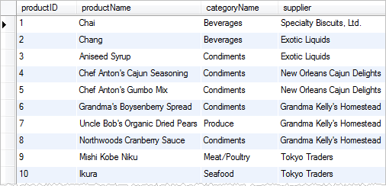

Slide 21
Apa yang bisa dilakukan oleh/terhadap objek mahasiswa?
—METHOD:
Prosedur/fungsi/perilaku/proses yang bisa dilakukan oleh/terhadap suatu objek
Memilih mata kuliah
Melihat nilai
Mengajukan cuti akademik

Slide 22
SISTEM INFORMASI AKADEMIK
Analisis Numerik
Matematika Diskrit
Aljabar Linear
Kalkulus 2
AKUNTANSI
TEKNIK INFORMATIKA TEKNIK SIPIL
MATEMATIKA

Slide 23
— CLASS
Blueprint/template/cetakan yang mendefinisikan karakteristik (atribut dan method) objek pada class

Slide 24
— OBJECT
Objek adalah representasi dari setiap entitas yang terlibat dalam sistem (baik yang nyata maupun tidak nyata)
Setiap objek akan memiliki sekumpulan variabel/ciri/status dengan nilai yang melekat padanya

Slide 25

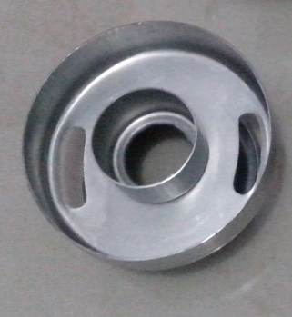
Class Donat
6 Objek pada Class Donat

Slide 26
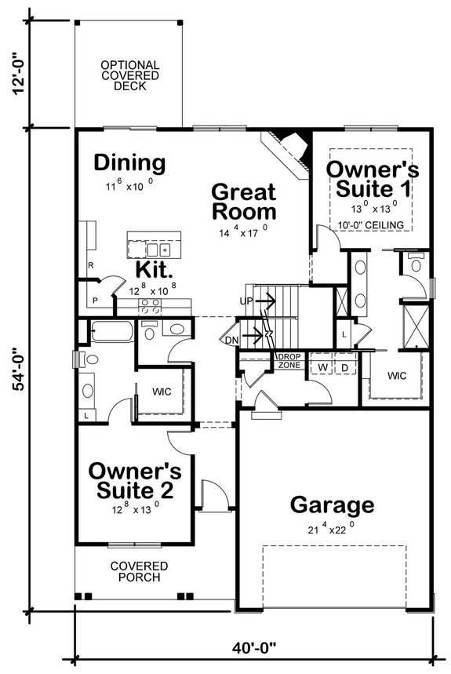
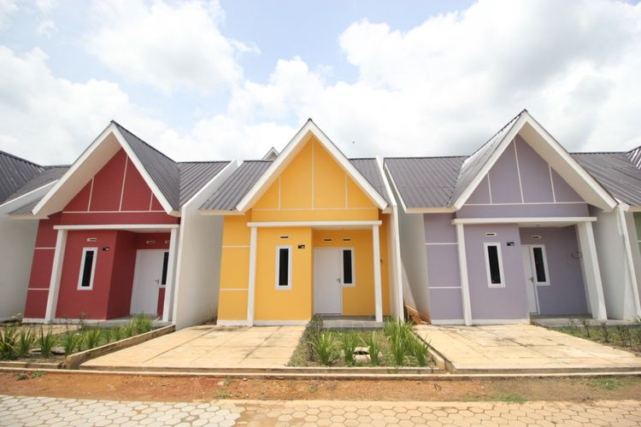
Class Rumah
3 Objek pada Class Rumah

Slide 27
Objek Oriented vs Struktural
Struktural
Program dipecah kedalam subprogram
Perubahan fitur → kemungkinan mengganggu keseluruhan program
Object Oriented
Program dipecah ke dalam object
Didalamnya terdapat state dan behavior
Perubahan fitur → tidak mengganggu keseluruhan program

Slide 28
Objek Oriented vs Struktural
Contoh:
Kita akan membuat program game simulasi sepeda, didalamnya ada objek sepeda yang memiliki kecepatan, gear dan merk.
Bagaimana membangun game tersebut dengan metode struktural?
Langkah pertama kita buat variabelnya, misal kecepatan, gear, merk
Langkah berikutnya kita buat fungsi-fungsinya, tambah kecepatan, kurangi kecepatan.
Langkah berikutnya kita coba mengoperasikan sepeda tersebut secara sederhana, yaitu memanipulasi kecepatan, gear, merk nya, didalam fungsi main, kemudian kita cetak ke layar.
Kode program →…

Slide 29
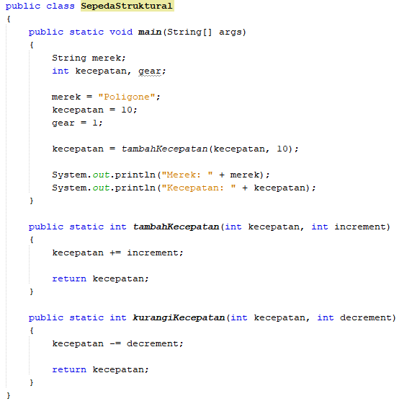

Slide 30
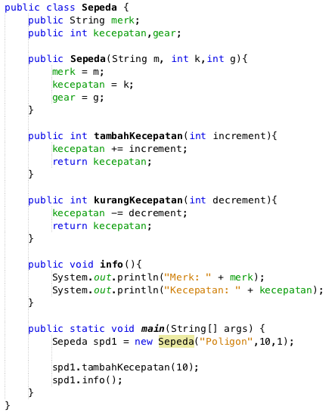

Slide 31
Objek Oriented vs Struktural
Bagaimana jika ada dua sepeda di game?
Tambahkan variabel merek2, kecepatan2, gear2
Coba manipulasi nilai-nilai variabelnya kemudian tampilkan ke layar
Kode program → …

Slide 32
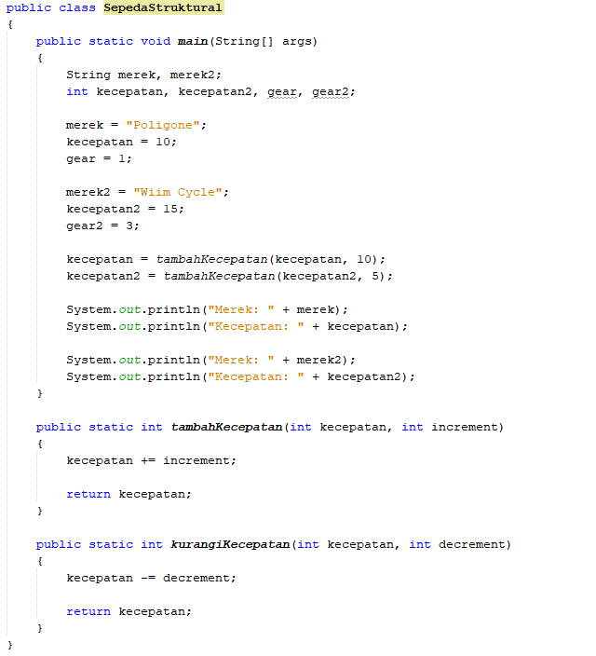

Slide 33
12 baris

Slide 34
Objek Oriented vs Struktural
Bagaimana jika ada sepuluh sepeda?
Tambahkan variabel merek3, kecepatan3, gear3 ………………… merek10, kecepatan10, gear10
Cukup melelahkan…
Bagaimana dengan object oriented?
Buat sebuah class Sepeda yang memiliki atribut merek, kecepatan, gear.
Buat 10 object sepeda
Kode program → …

Slide 35
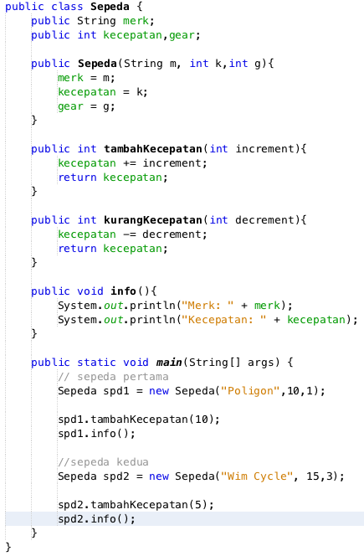

Slide 36
6 baris

Slide 37
Objek Oriented vs Struktural
Dapat kita lihat bahwa dengan OOP, untuk membuat banyak sepeda, kita tidak perlu menuliskan variabel merek, kecepatan, dan gear berulang kali.
Kita cukup membuat beberapa objek sepeda dari sebuah class sepeda yang sudah kita buat sebelumnya.

Slide 38
Latihan
Carilah objek apa saja di dunia nyata sebanyak 5.
Tuliskan state/atribut dan behavior/method objek tersebut. Makin banyak state dan behavior makin baik. Contoh:
Televisi
State:
Merek
Ukuran layar
Channel
Volume
Behavior:
Nyalakan
Matikan
Pindah channel
Tambah volume
Kurangi volume

